Slide 1


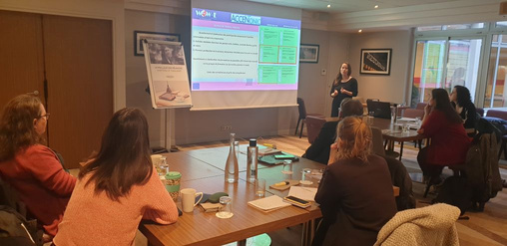
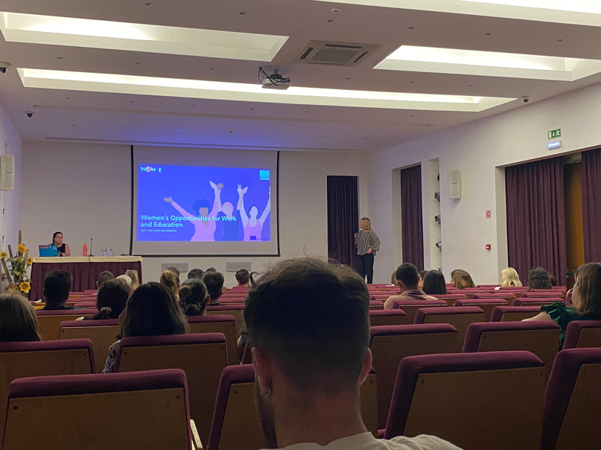
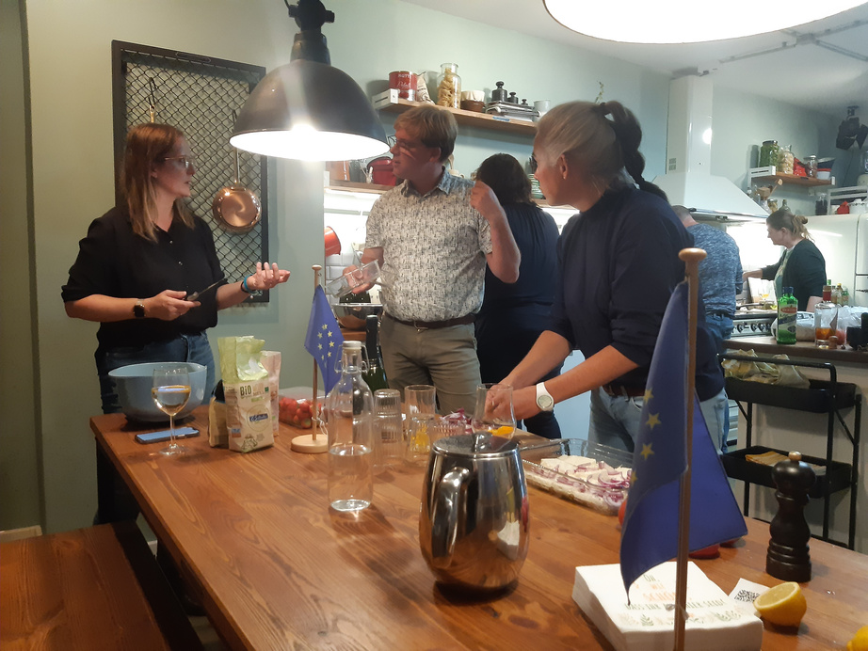

Newsletter #3
5 JUNE 2022
#WOWeProject #ErasmusPlus
2021-1-FI01-KA220-ADU-000028330
WOMEN'S OPPORTUNITIES FOR WORK AND EDUCATION
Multiplier Events: Einblicke
WOW-e Project's Multiplier Events: Insights and Collaborative Efforts
Wir freuen uns, Ihnen die Höhepunkte unserer jüngsten Multiplikatorenveranstaltungen (ME) in mehreren Partnerländern im Jahr 2023 vorstellen zu können. Hier ein kleiner Einblick in die aufschlussreichen Diskussionen und gemeinsamen Aktivitäten:
Finland:
France:
In Finnland brachte das Event Vertreter verschiedener Interessengruppen zusammen. Die Redner befassten sich mit den akademischen und praktischen Aspekten der Beschäftigung von Migrantinnen und regten Debatten über Herausforderungen und bewährte Verfahren an. Die Ideen reichten vom Austausch von Arbeitgeberpraktiken bis hin zur Verbesserung der Vernetzungsmöglichkeiten für Arbeitssuchende.
Unser ME in Frankreich brachte Arbeitgeber aus verschiedenen Sektoren, NROs und Interessenvertreter zusammen, um den Zwischenbericht und die Schlussfolgerungen des Projekts zu diskutieren. Die Teilnehmer führten lebhafte Debatten über die Ermittlung der Anforderungen an Fähigkeiten und digitale Tools und betonten die Bedeutung der Stimmen und Erfahrungen von Migrantinnen
Portugal:
Ana Ribeiro leitete eine interessante Konferenz in Portugal, an der Teilnehmer aus verschiedenen Bildungseinrichtungen, Unternehmen und NROs teilnahmen. Die positive Resonanz unterstrich die Relevanz des Projekts, insbesondere im Hinblick auf den Bedarf an qualifiziertem Personal in Altenpflegezentren.
Germany:
In Deutschland hoben die Multiplier Events von Bildungsmarkt und SPX die Bemühungen zur Verbesserung der Chancen für gering qualifizierte Migrantinnen hervor. Interaktive Sitzungen, Erfolgsgeschichten und Vernetzungsmöglichkeiten unterstrichen den Geist der Zusammenarbeit zwischen Interessengruppen und Teilnehmenden.
Iceland:
  Unser erstes Multiplier Event in Island brachte Fachleute aus den Bereichen Beschäftigung und soziale Dienste zusammen, um individuelle Lösungen für Frauen in prekären Situationen zu diskutieren. Die Sitzung förderte ein Umfeld der Zusammenarbeit, um wirksam auf unterschiedliche Bedürfnisse zu reagieren.
Diese MEs sind ein Beispiel für das Engagement des WOW-e-Projekts, die Zusammenarbeit zu fördern, Wissen zu teilen und Migrantinnen in Europa zu stärken. Bleiben Sie dran für weitere Updates zu unserem Projekt!
The European Commission's support for the production of this publication does not constitute an endorsement of the contents, which reflect the views only of the authors, and the Commission cannot be held responsible for any use which may be made of the information contained therein.

